Slide 1
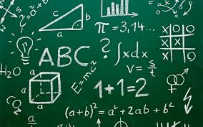
Matematiikan syventävä
8. luokka 2026-27

Slide 2
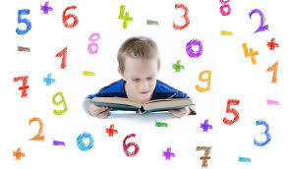
Matematiikan syventävä 8. luokka 2026-27
Sisältö
Kurssilla syvennetään matematiikan tunneilla jo opittuja asioita.
Kurssi soveltuu matematiikasta kiinnostuneille.
Kurssilla on aikaa perehtyä haasteellisiin ja kiinnostaviin aiheisiin, joita voidaan valita myös ryhmän mielenkiinnon mukaan.
Sisältöjä voidaan suunnitella yhdessä oppilaiden kanssa.
Sisältöjä: salakirjoitus, lukuteoriaa: Fibonaccin luvut ja binääriluvut, prosenttilaskentaa, valokuvien matematiikkaa: pikselöinti,, potenssikaavoja, polynomeja, todennäköisyyksiä, pulmia, graafiteoriaa: reititys kartalla, yhtälöryhmiä, askartelua, uusien ohjelmien ja välineiden kuten Kaavaniilon ja GeoGebran käyttöä yms.
Tehtävät jaetaan oppilaille classroomissa.
2 viikkotuntia, numeroarviointi

Slide 3
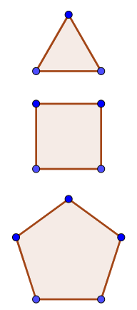

Matematiikan syventävä 8. luokka 2026-27
Arviointi
Todistukseen numeroarvosana
Itsearviointi tunneilla
Arvosanaan vaikuttavat:
  Tunneilla tekeminen ja osallistuminen
  Tuotokset: vihko, palautukset classroomiin, esitelmät, piirrokset, laskut,
sekä ohjelmien kuten GeoGebran käyttäminen
  Palautettavat työt: Tehtävät jaetaan classroomissa ja palautetaan
arvioitavaksi.
  Ei kokeita!

